Slide 1
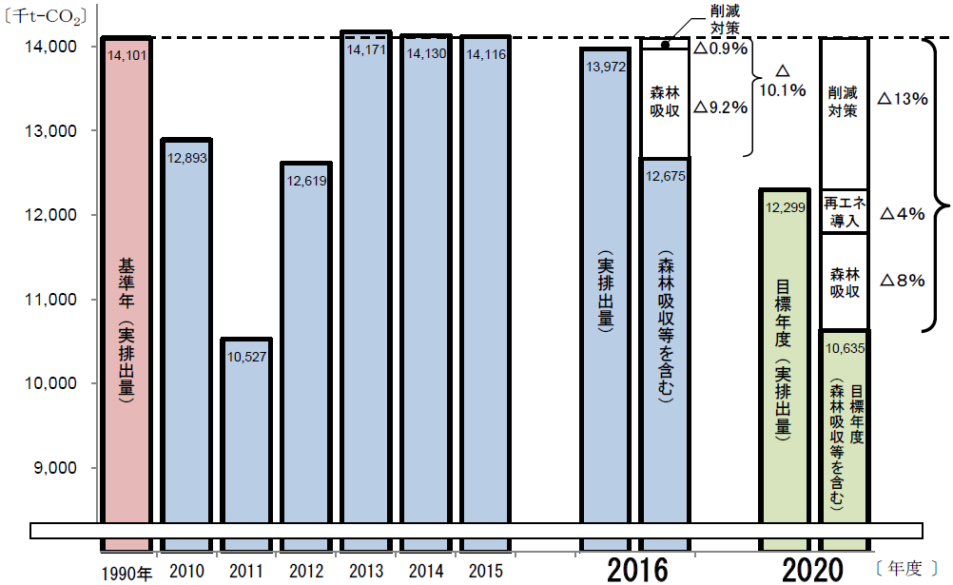
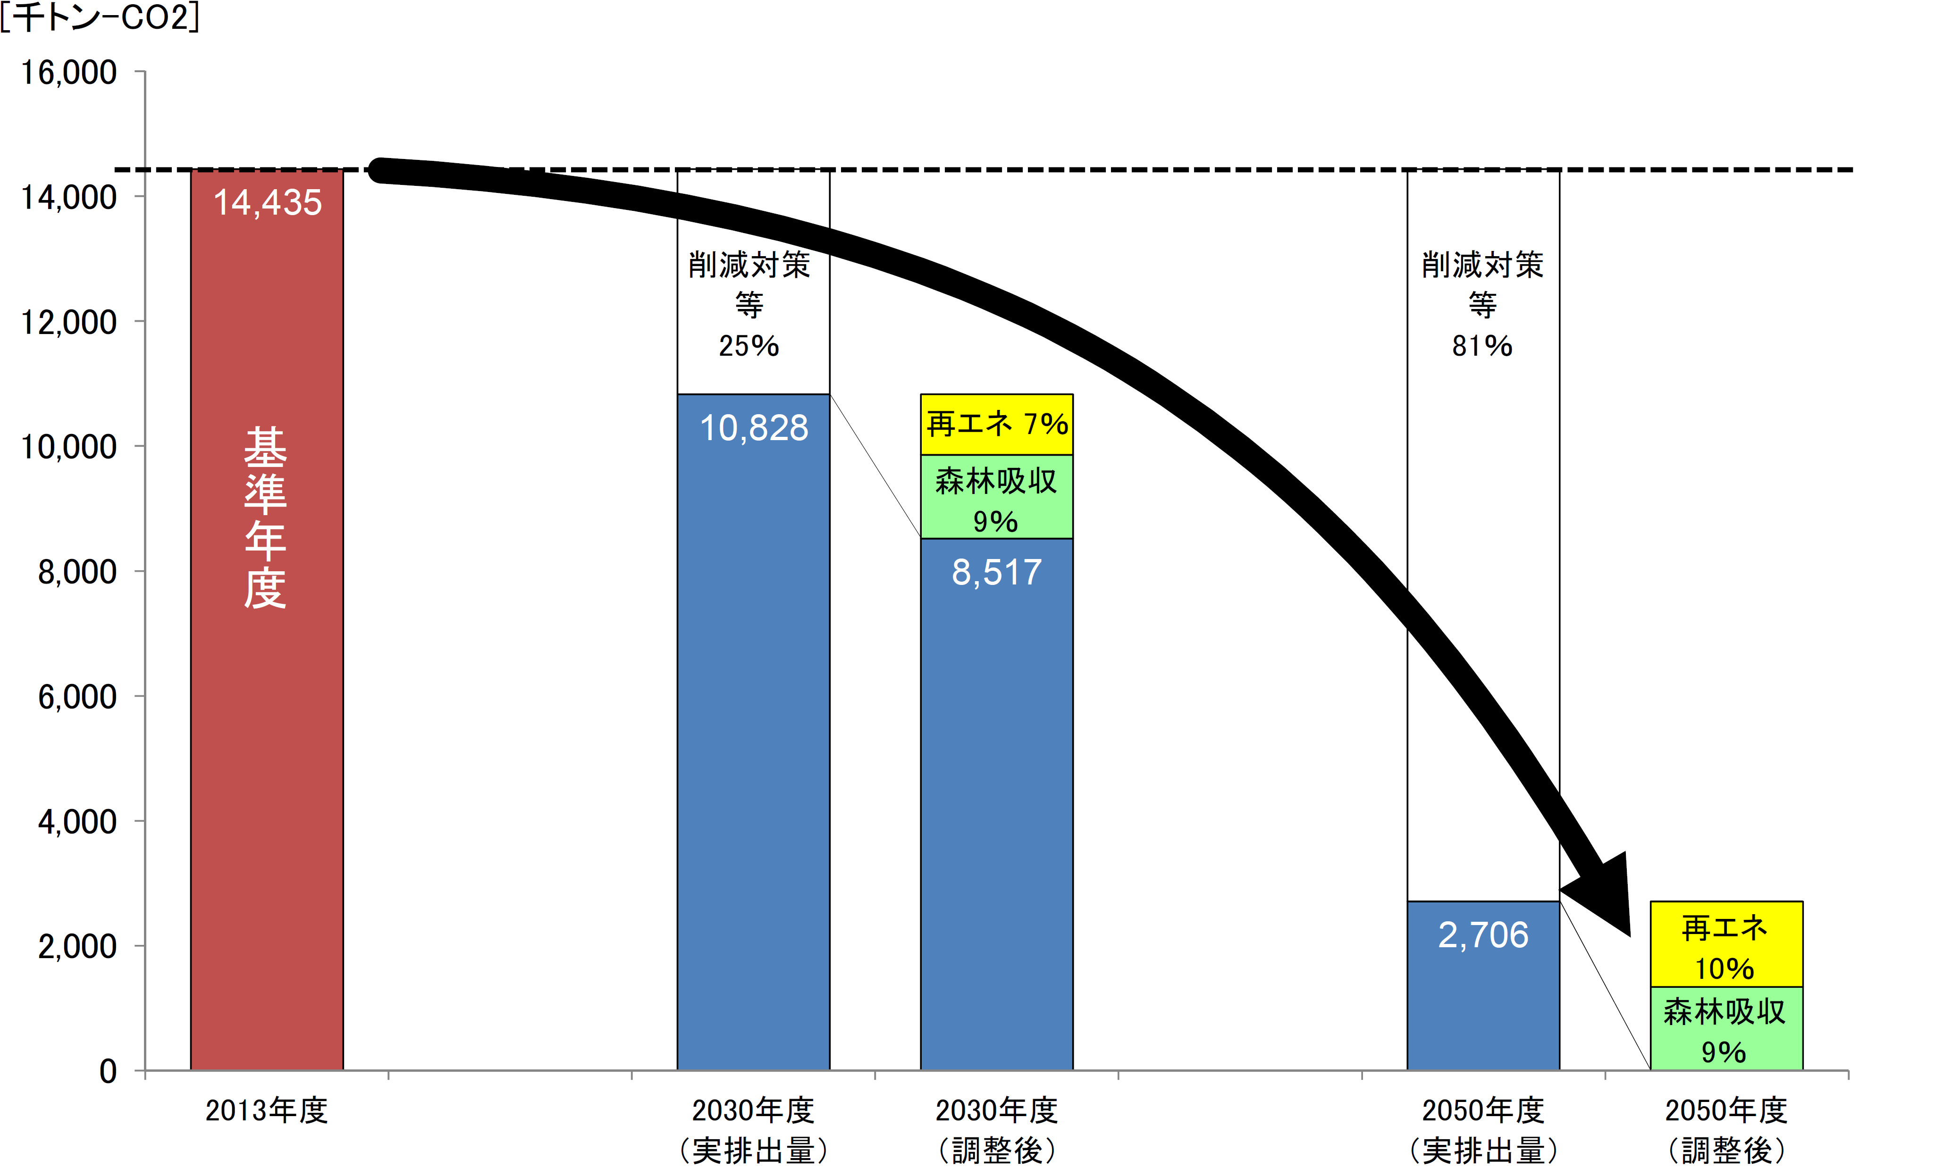
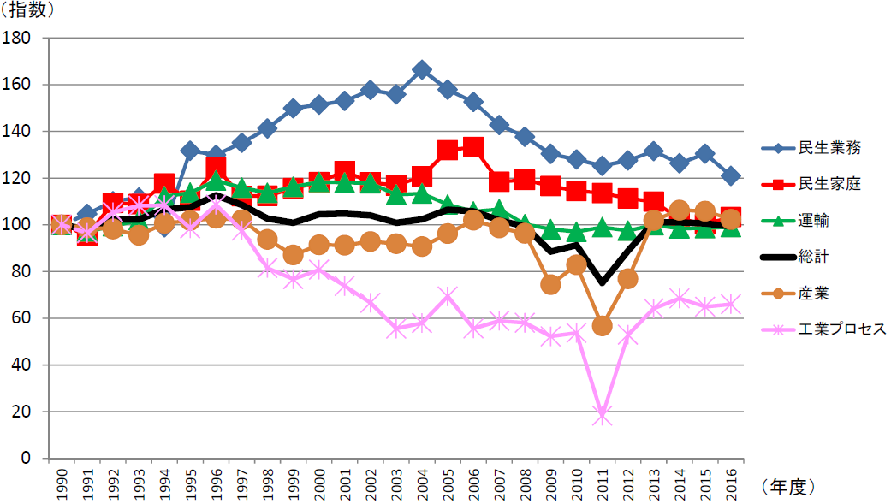
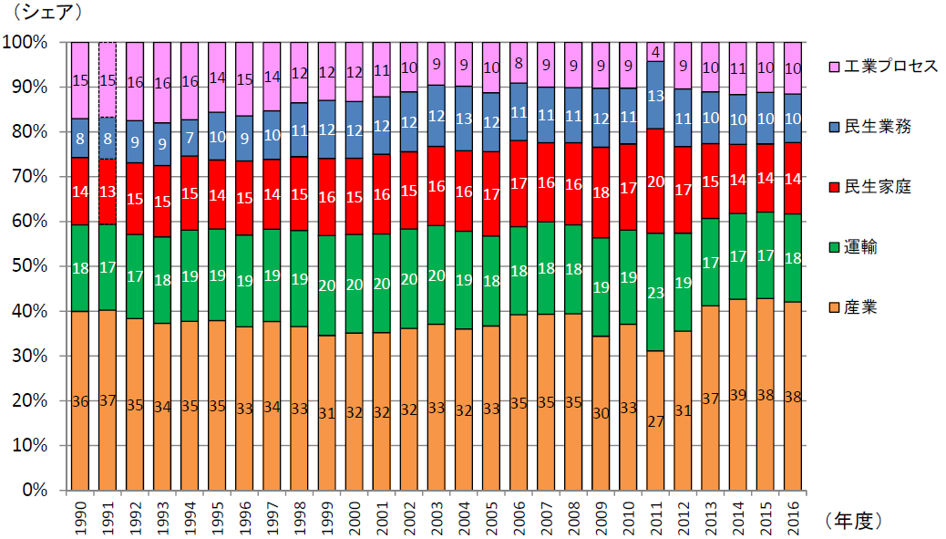
岩手県地球温暖化対策実行計画の概要について
資料２
現行の実行計画
第二次岩手県地球温暖化対策実行計画 ～いわてゼロカーボン戦略～
◆現行計画の成果と課題
策定の背景、計画の期間・内容
目指す姿
■計画の概要
計画期間：2011年度～2020年度
施策の柱：温室効果ガス排出抑制の対策
再生可能エネルギーの導入促進
森林吸収源対策の推進
・温室効果ガスの増加による気候変動･気象災害が顕著であり、温室効果ガス排出量の削減は喫緊の課題
・2015年パリ協定が採択し、脱炭素化が世界的な潮流に
・国が2019年、パリ協定に基づく長期成長戦略を策定し、今世紀後半の排出量実質ゼロを明記、2050年削減目標を80％と設定
・2019年11月、本県の次期環境基本計画の長期目標として「温室効果ガス排出量2050年実質ゼロ」を掲げる旨表明
・2050年に温室効果ガスの排出量実質ゼロを目指す「ゼロカーボンシティ」を地方自治体101が表明[令和2.6.25現在]
・新型コロナウイルス感染症による社会生活の変化
省エネルギーと再生可能エネルギーで実現する豊かな生活と持続可能な脱炭素社会
施策体系
■目標と達成状況
Ⅰ 省エネルギー対策の推進
①②③④
目標 |  | 目標 | 実績 [2016年度]
排出削減割合 | 家庭 | ▲18％ | 3.3％
 | 産業 | ▲６％ | 2.3％
 | 業務 | ▲６％ | 20.9％
 | 運輸 | ▲14％ | ▲0.9％
 | 排出削減対策 全体 | ▲13.0％ | ▲0.9％
再生可能エネルギー自給率 |  | 35.0％ | 29.5％※
森林吸収量 |  | 1,148千t | 1,297千t
■ くらし・産業・地域における省エネルギー化
・住宅・建築物の省エネ化
・省エネ性能の高い設備・機器の導入、エネルギーの効率的な管理
・省エネルギー活動の促進、環境経営等の促進
・公共交通の利用促進、環境負荷低減自動車使用、環境負荷低減まちづくり
■期間 2021年度から2030年度の10年間
■位置付け
岩手県地球温暖化対策実行計画の第２次計画､地域気候変動適応計画の中長期的な適応計 画､いわて県民計画(2019~2028)や次期岩手環境基本計画を踏まえた策定
・住宅・建築物の省エネ化に関する施策(省エネルギー性能を備えた住宅の普及)
・家庭の省エネ化に係る施策（家庭用省エネ設備導入支援、次世代自動車使用促進）
・事業活動のエネルギーの効率化に係る施策（温暖化対策計画書作成制度の実効性
確保）
・交通・物流・まちづくりの省エネ化に係る施策(温暖化対策計画書作成制度におけ
る物流の効率化や自家用車利用等の抑制を図る取組項目付与、自転車利活用の推進)
※2018年度の値
目標
温室効果ガス排出削減割合 | 41％
再生可能エネルギー電力自給率 | 65％
■ 排出量の推移
Ⅱ 再生可能エネルギーの導入促進
⑤⑥⑧
41％
➚国の目標26％を上回る削減目標
➚全国を牽引する再生可能エネルギーの導入
■ 着実な事業化と地域に根ざした再生可能エネルギーの導入
△25％
風力等事業化支援、導入環境の整備、広域連携に向けた取組支援、電力の環境付加価値付与、メンテナンス体制の整備支援
■ 自立･分散型エネルギー供給体制の構築
目標年度
目標年度
2050年度排出量
実質ゼロ
市町村の自立・分散型エネルギー供給体制の県内への展開促進
■ 水素の利活用推進
出典：2016年度岩手県温室効果ガス排出量の公表資料
水素利活用モデルの実証導入等の推進、水素ステーション・ＦＣＶ等の水素関連製品等の普及促進、水素関連ビジネスの創出・育成に向けた人材育成
▶温室効果ガス排出量 ▲10.1％ [2016年度]
（森林吸収分▲9.2％、削減対策▲0.9％）
■ 部門別CO2排出量の推移
■ 多様なエネルギーの有効利用
取組の柱・基本的な考え方
バイオマスエネルギーの利用促進に係る施策（木質バイオマスの効率的なエネルギー利用）、未利用エネルギーの活用
省エネルギー対策の推進
再生可能エネルギー
の導入促進
多様な手法による
地球温暖化対策の推進
Ⅲ 多様な手法による地球温暖化対策
▻ 各主体の自主的な取組を促進する取組
▻ 本県の地域特性を活かした取組
▻ 地域経済や生活等の向上にも資する取組
⑦⑧
施策展開の方向性
■ 森林吸収源対策
・持続可能な森林の整備
・木材・木質バイオマスの利用促進
・県民や事業者の参加による森林づくりの推進
① 家庭、事業者への省エネ設備機器導入に向けた取組
建築物省エネ法改正に合わせた省エネ設備機器導入支援
間伐、再造林等の森林整備促進、林業就業者の確保・育成、いわての森づくり県民税や民間の活力等による整備、公共施設等整備における県産木材の利用拡大
② 事業者と連携した家庭の省エネ化に向けた取組
出典：2016年度岩手県温室効果ガス排出量の公表資料を一部編集
二酸化炭素削減効果の高い省エネ家電等への買換えに向けた販売事業者と連携した取組
■ 廃棄物・その他温室効果ガス排出削減対策
・廃棄物の発生抑制・再利用・再生利用の推進
・循環型社会を創るビジネスの促進や支援
■ 各部門のCO2排出量シェア
③ 自動車の使用に伴う環境負荷の低減に向けた取組
・海流漂着物等抑制取組推進
・食品ロス削減対策推進
自動車の低炭素化や自転車等への転換に向けた取組
④「温暖化対策計画書作成制度」の実効性確保
既存制度「地球温暖化対策計画書」の指導・助言の実施、新たな項目付与
■ 基盤的施策
・県民運動の推進
・分野横断的施策の推進
・県の率先的取組の推進
・環境教育の推進
・温暖化防止いわて県民会議の取組促進
・ブルーカーボンの取組推進
・県有施設のRE100の取組、オンライン化推進
・持続可能な社会を担う人材の育成
⑤ 再生可能エネルギーのポテンシャルを最大限に活用した取組
全国トップクラスの強みを生かした地域資源としてのエネルギーの最大限の導入
⑥ 再生可能エネルギー由来の水素利活用に向けた取組
脱炭素化に向けた国の計画・戦略等を踏まえた取組
⑦ 持続可能な森林の整備推進による森林吸収源対策
地球温暖化への適応策
再造林の森林整備と効率的・安定的な林業経営の支援、育成
● 気候変動適応の推進
・分野ごとの影響と適応策
・気候変動適応に関する県民理解の増進、地域気候変動適応センターによる情報収集・提供
⑧ 多様な主体と連携した取組
出典：環境生活企画室作成
北岩手循環共生圏の取組等広域連携支援、ブルーカーボンの普及

